Slide 1

  Área Académica: INFORMÁTICA
  Tema: INTERNET
  Mta. En C. Rita Maricristi Arroyo Vargas
  Periodo: JULIO-DICIEMBRE 2015

Slide 2

  Tema: HARDWARE
Abstract:
Computer hardware is the collection of physical elements that constitutes a computer system. Computer hardware is the physical parts or components of a computer, such as the monitor, mouse, keyboard, computer data storage, hard disk drive (HDD), system unit (graphic cards, sound cards, memory, motherboard and chips).
Keywords:
Hardware
CPU
Periféricos

Slide 3

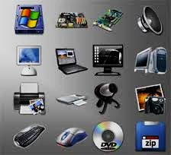
HARDWARE
Partes físicas y tangibles de la compuatadora.

Slide 4
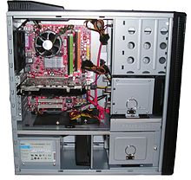
CPU
CPU (Unidad Central de Proceso) Denominado también como el “cerebro” de la computadora cuyas funciones principales son: controlar y supervisar el buen funcionamiento del equipo de computo , controlar el envió y recepción de datos desde las unidades periféricas hasta la unidad de control, así como las operaciones aritméticas y lógicas que sean necesarias.

Slide 5
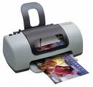
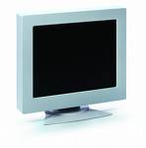

Periféricos de salida
  Muestran al usuario el resultado de las operaciones realizadas por el PC. En este grupo podemos encontrar: monitor, impresoras, altavoces, plotters, etc.

Slide 6




Periféricos de entrada
  Son los que permiten que el usuario aporte información exterior. Entre ellos podemos encontrar: teclado, ratón (mouse), escáner, SAI (Sistema de Alimentación Ininterrumpida), micrófono, etc.

Slide 7

Periféricos de entrada/salida
  Dispositivos que pueden emitir y recibir información del CPU y al usuario. Aquí se encuentran: módem (Modulador/Demodulador), monitor táctil, pantallas, diademas, etc.

Slide 8
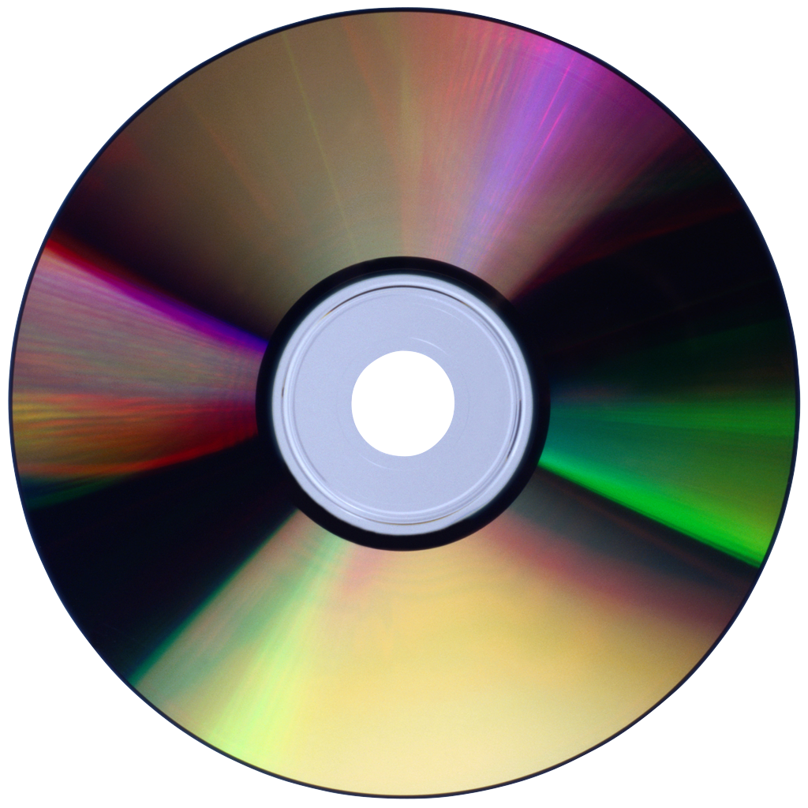
Periféricos de almacenamiento secundario
Dispositivos que pueden almacenar información de manera temporal o permanente del CPU y al usuario ejemplos: discos duros, cd, dvd, blue ray, pendrive, USB, etc.

Slide 9
REFERENCIAS
Tizn@do, Informática para Bachillerato
Editorial: MC GRAW HILL

